Slide 1
Excel
데이터분석
바이블
(캐글뽀개기 분석툴 파트1)
Chapter1(PPM으로 상품분석) Chapter2(RPM으로 고객분석)
PT: 이상열
2016. 02. 06

Slide 2

Contents
고객 분석하여 매출 올리기
Part1
Part2
PPM으로 상품분석하기
RPM으로 고객분석하기

Slide 3
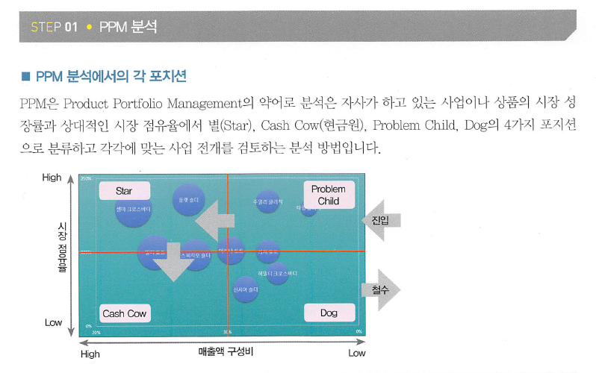
Part 1
PPM으로 상품분석하기
https://www.youtube.com/watch?v=FhHeH6MMjTM

Slide 4
Part 1
PPM으로 상품분석하기
https://www.youtube.com/watch?v=FhHeH6MMjTM
Star(상대 점유율 높음 x 시장 성징률 높음)
시장의 성장률 상대적 점유율 모두 높습니다. 기업에서 가장 주목 받기 쉬운 사업입니다. 이 사업이나 제품은 매출이 늘어 현금도 많이 유입되 지만 점유율을 유지하기 위해 설비 투자나 판촉비도 늘릴 필요 가 있기 때문에 현금 지출도 증기합니다. 이 카테고리에 들어가는 사업이나 제품은 현금 수입과 지출이 경쟁히고 있으므로 단기적으로 수익원이 되기는 힘들지만 이대로 시장이 성숙기가 되어 현금 투자가 줄 면 단번에 수익 사업으로 돌이섭니다. 따라서 기업의 장래성을 생각한다면 이 Star 카테고리에 어느 정도의 사업이 있는가가 포인트입니다.
Cash Cow(상대 점유율 높음 K 시장 성징률 낮음)
시장 성장률은 낮지만 상대적 점유율이 높아 돈이 되는 사업이나 제품입니다. 자사의 점유율이 높아 매줄도 크고 현금도 많이 유입되지만 시장 성장률이 낮아 경쟁이 둔화되는 상태라고 할 수 있습니다. 설비 투자나 판촉비 등의 지출은 감소합니다. 지금은 가장 수지 맞는 사업이지만 언젠가 쇠퇴할 가능성이 높은 사업이라고 할 수 있습니다. 이 가테고리에 있는 사업은 전사적으로 현금 공급원이 되는 경우가 많
아, 여기서 벌어들인 자금을 어디로 돌릴 것인가 하는 것이 경영상 과제입니다. 그런 관점에서 이 범주에 많은 사업이 있는 기 업은 현 시점에서 경영에 여유가 있다고 볼 수 있습니다.
Problem Child(상대 점유율 낮음 x시장 성쟝률 높음)
시장 성징률이 높고 상대적 점유율이 낮아 문제가 되는 사업입니다. 시장은 성장하고 있으므로 설비 투자 등의 현금 지출은 증가하지만 자사 점유율이 낮아 수입은 적고 돈 먹는 하마라고 할 수 있습니다. 하지만 이 카테고리에 사업은 장래 Star 카테고리 후보이므로 차분하게 키워 나가는 것이 필요합니다. 따라서 이 카테고리의 사업을 어떻게 전개할 것인가가 경영의 한 가지 포인트가 됩니다. 하지만 이 카테고리에 들어가는 사업을 일률적으로 투지할 수는 없으므로 어떤 가치 판단을 가지고 투지할 사업인지 선택하는 것이 바로 경영의 이슈 자체라고 할 수 있을 것입니다. 새로 시작하는 사업은 대부분 이 카테고리에 속히는 것이 대부분입니다.
D여(상대 점유율 낮음 >< 시장 성쟝률 낮음)
향후 성장을 기대할 수 없는 시장에서 점유율이 올라가지 않는 사업입니다. 시장이 성숙기. 쇠퇴기에 이르렀기 때문에 현금을 새로 투자할 필요가 없고. 게다가 점유율도 낮기 때문에 현금 수입도 내디볼 수없는 카테고리입니다. 현재는 현금이 들어오지도 않지만 나기는 현금도 한정되이 있으므로 큰 손실을내 지는 않고 있지만 장래성을 생각하여 철수히는 것이 좋겠습니 다.

Slide 5
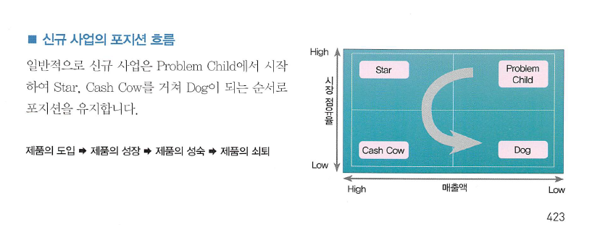
Part 1
PPM으로 상품분석하기
https://www.youtube.com/watch?v=FhHeH6MMjTM

Slide 6
Part 1
PPM으로 상품분석하기
https://www.youtube.com/watch?v=FhHeH6MMjTM
Star
Problem Child
Cash Cow
Dog
CD\Part 05\PPM.xlsx

Slide 7
Part 1
PPM으로 상품분석하기
https://www.youtube.com/watch?v=FhHeH6MMjTM
CD\Part O5\피라미드차트xlsx

Slide 8
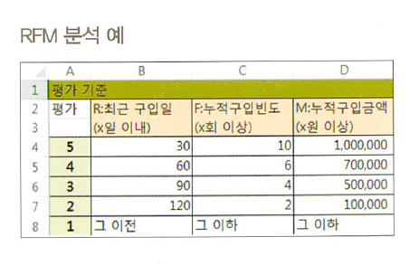
Part 2
RFM으로 고객 분석하기
https://www.youtube.com/watch?v=FhHeH6MMjTM
. R : 가장 최근에 쇼핑 오는 날은 언제인가?
. F : 지금까지 몇 번 구입(방문)히는가?
. M : 지금까지 어느 정도 구입히는가?

Slide 9
Part 2
RFM으로 고객 분석하기
https://www.youtube.com/watch?v=FhHeH6MMjTM
RFM의 의미
Recency : 최신 구매 날짜 반복 확률
구입하고 나서 시간이 별로 경과하지 않은 고객으로 기업이나 상품에 대한 기억이 제대로 남아 있다고 할 수 있습니다. 영업적으로 접근한다면 이미 기억에 남아 있지 않은 손님보다 높은 효과를 기대할 수 있습니다.
. R은 오늘 날짜에 가까운 손님으로 구입 경향이 높습니다.
. M이 많아도 R이 과거가 될수록 그 고객의 구입 경향은 낮아집니다.
. F가 많아도 R이 과거가 될수록 그 고객의 구입 경향은 낮아집니다.
Frequency : 구매 빈도 고객의 친밀도
. F가 낮은 고객이 많은 경우, 고객에게 만족을 주고 있지 않을 가능성이 있습니다.
. F가 높은 고객이 많은 경우 단골 손님 이 많다는 것을 의미합니다.
. F가 낮은 고객이 비교적 적다면 신규 고객이 적은 것을 의미하므로 신규 고객 획득을 위한 기획이 필
요합니다.
. R이 동일하다면 F가 많을수록 고객의 구입 경향이 높습니다.
. R이 과거가 될수록 F가 많이도 구입 경향은 낮아집니다.
. M이 많아도 F가 적을수록 구입 경향은 낮아집니다.
Monetary : 구매 금액 고객 로열티
. M 등급이 높으면 잠재적 구매력이 높은 것이므로 그러한 손님이 많다면 좋은 일입니다. 그러한 고객의 F와 R이오르면 수익에 공헌합니다.
. M이 많고 적고에 따라 구입 경험을 판단할 수는 없습니다.
. 구입 여부의 판단은 우선 R 다음에 F에서 판단할 수 있습니다.
. M이 높을 경우 그 고객은 구매력이 있다고 판단할 수 있습니다.

Slide 10
Part 2
RFM으로 고객 분석하기
https://www.youtube.com/watch?v=FhHeH6MMjTM
고객의 R 랭크
R의 순위가 높을수록 구매액이 큰 고객이 속해 있다는 것을 나타냅니다. 즉 고객의 R의 랭크는 수익 면에서도 매우 중요합니다. 일반적으로는 다음과 같은 내용들이 알려져 있습니다.
. R의 순위가 높을수록 미래의 기업 수익에 공헌할 기능성이 높습니다.
. R의 랭크가 낮으면 F나 M의 순위가 높이도 타사에 빼앗길 가능성이 높습니다.
. R의 순위가 같다면 F의 등급이 높을수록 단골 손님이라고 할 수 있습니다.
. R의 순위가 같다면 F나 M의 순위가 높을수록 구매력이 있는 고객으로 판단할 수 있습니다.
. R과 F의 등급이 높아도 M이 적은 고객은 구매력이 낮다고 판단할 수 있습니다.
. F의 등급이 낮은 M이 높은 고객은 R의 높은 편이 좋은 고객이라고 할 수 있습니다.
. F의 등급이 오르지 않으면 타사에 뻬앗길 기능성이 높습니다.
. RFM 모두 낮은 고객은 이미 다른 매장의 고객으로 판단할 수 있습니다.

Slide 11
Part 2
RFM으로 고객 분석하기
https://www.youtube.com/watch?v=FhHeH6MMjTM
상위 30%가 매출 50% 차지함
고객의 구매 경향 분석하기
순위 | 고객수 | 구매횟수 | 고객평균 | 구성비 | 구성비누계
등급1 | 20 | 387 | 19 | 19% | 19%
등급2 | 20 | 339 | 17 | 17% | 36%
등급3 | 20 | 303 | 15 | 15% | 51%
등급4 | 20 | 264 | 13 | 13% | 65%
등급5 | 20 | 220 | 11 | 11% | 76%
등급6 | 20 | 172 | 9 | 9% | 84%
등급7 | 20 | 129 | 6 | 6% | 91%
등급8 | 20 | 108 | 5 | 5% | 96%
등급9 | 20 | 64 | 3 | 3% | 99%
등급10 | 12 | 14 | 1 | 1% | 100%
합계 | 192 | 2000

Slide 12
Part 2
RFM으로 고객 분석하기
https://www.youtube.com/watch?v=FhHeH6MMjTM
고객 데이터
고객코드 | 고객명 | 역산일수 | 구매횟수 | 구입금액
BS-125 | 정태성 | 349 | 1 | 31,000
BS-168 | 배영진 | 345 | 1 | 31,000
BS-16 | 천호동 | 296 | 1 | 34,000
BS-37 | 임창규 | 291 | 2 | 25,000
BS-105 | 김재운 | 284 | 1 | 24,000
BS-42 | 윤종우 | 279 | 1 | 26,000
BS-188 | 전진희 | 267 | 3 | 28,000
BS-100 | 김승애 | 265 | 13 | 507,000
BS-71 | 윤여진 | 265 | 1 | 36,000
BS-155 | 안영군 | 262 | 4 | 271,000
BS-190 | 이마석 | 262 | 1 | 40,000
BS-142 | 임은진 | 257 | 2 | 480,000
BS-84 | 정미란 | 256 | 9 | 122,000
BS-39 | 박영주 | 255 | 5 | 149,000
BS-139 | 김학수 | 251 | 6 | 130,000
BS-113 | 김철곤 | 250 | 1 | 95,000
BS-160 | 김준식 | 250 | 1 | 37,000
BS-162 | 지동철 | 248 | 2 | 80,000
BS-119 | 정동하 | 245 | 4 | 287,000
평가 기준
평가 | R:최근 구입일 | F:누적구입빈도 | M:누적구입금액
 | (x일 이내) | (x회 이상) | (x원 이상)
5 | 30 | 10 | 1,000,000
4 | 60 | 6 | 700,000
3 | 90 | 4 | 500,000
2 | 120 | 2 | 100,000
1 | 그 이전 | 그 이하 | 그 이하

Slide 13
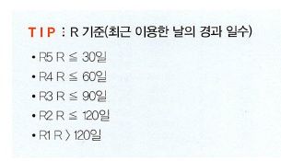
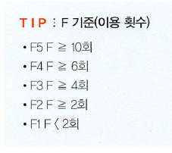
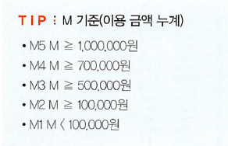
Part 2
RFM으로 고객 분석하기
https://www.youtube.com/watch?v=FhHeH6MMjTM

Slide 14
Part 2
RFM으로 고객 분석하기
https://www.youtube.com/watch?v=FhHeH6MMjTM
단계 | R | F | M |  | 단계 | R | F | M
5 | 37 | 23 | 31 |  | 5 | 18.5% | 11.5% | 15.5%
4 | 32 | 43 | 12 |  | 4 | 16.0% | 21.5% | 6.0%
3 | 20 | 33 | 24 |  | 3 | 10.0% | 16.5% | 12.0%
2 | 14 | 65 | 75 |  | 2 | 7.0% | 32.5% | 37.5%
1 | 97 | 36 | 58 |  | 1 | 48.5% | 18.0% | 29.0%
합계 | 200

Slide 15
Part 2
RFM으로 고객 분석하기
https://www.youtube.com/watch?v=FhHeH6MMjTM
단계 | R | F | M |  | 단계 | R | F | M
5 | 37 | 23 | 31 |  | 5 | 18.5% | 11.5% | 15.5%
4 | 32 | 43 | 12 |  | 4 | 16.0% | 21.5% | 6.0%
3 | 20 | 33 | 24 |  | 3 | 10.0% | 16.5% | 12.0%
2 | 14 | 65 | 75 |  | 2 | 7.0% | 32.5% | 37.5%
1 | 97 | 36 | 58 |  | 1 | 48.5% | 18.0% | 29.0%
합계 | 200

Slide 16
Part 2
RFM으로 고객 분석하기
https://www.youtube.com/watch?v=FhHeH6MMjTM
인원수 | F5 | F4 | F3 | F2 | F1 | 계
R5 | 6 | 11 | 4 | 11 | 5 | 37
R4 | 7 | 6 | 5 | 11 | 3 | 32
R3 | 2 | 4 | 6 | 6 | 2 | 20
R2 | 4 | 1 | 5 | 1 | 3 | 14
R1 | 4 | 21 | 13 | 36 | 23 | 97
계 | 23 | 43 | 33 | 65 | 36 | 200
인원수 | F5 | F4 | F3 | F2 | F1 | 계
R5 | 3.00% | 5.50% | 2.00% | 5.50% | 2.50% | 18.50%
R4 | 3.50% | 3.00% | 2.50% | 5.50% | 1.50% | 16.00%
R3 | 1.00% | 2.00% | 3.00% | 3.00% | 1.00% | 10.00%
R2 | 2.00% | 0.50% | 2.50% | 0.50% | 1.50% | 7.00%
R1 | 2.00% | 10.50% | 6.50% | 18.00% | 11.50% | 48.50%
계 | 11.50% | 21.50% | 16.50% | 32.50% | 18.00% | 100.00%

Slide 17
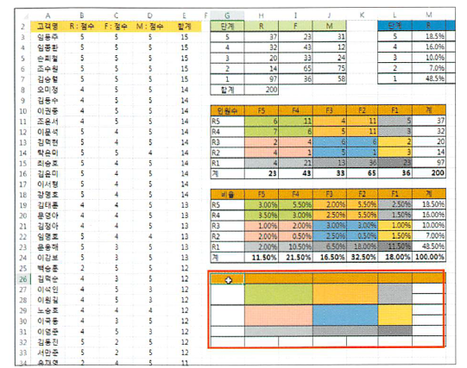
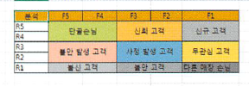
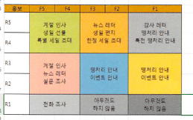
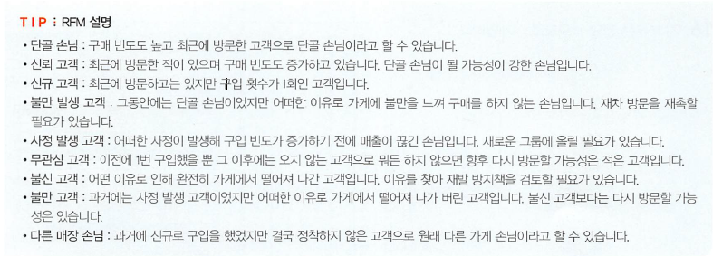
Part 2
RFM으로 고객 분석하기
https://www.youtube.com/watch?v=FhHeH6MMjTM

Slide 18
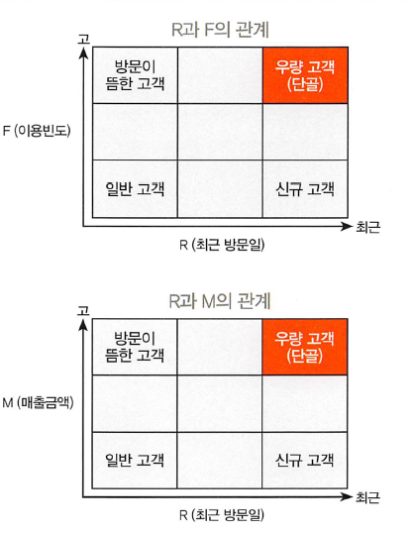
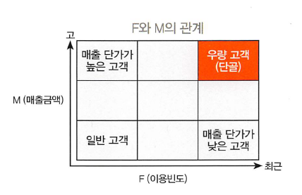
Part 2
RFM으로 고객 분석하기
https://www.youtube.com/watch?v=FhHeH6MMjTM

Slide 19
Part 2
RFM으로 고객 분석하기
https://www.youtube.com/watch?v=FhHeH6MMjTM
개수 : 고객코드 | F
R | 1 | 2 | 3 | 총합계
3 | 3.1% | 13.0% | 12.5% | 28.6%
2 | 41.7% | 0.0% | 0.0% | 41.7%
1 | 29.7% | 0.0% | 0.0% | 29.7%
총합계 | 74.48% | 13.02% | 12.50% | 100.00%
개수 : 고객코드 | R
M | 1 | 2 | 3 | 총합계
3 | 0.5% | 0.5% | 1.6% | 2.6%
2 | 34.9% | 12.0% | 9.9% | 56.8%
1 | 39.1% | 0.5% | 1.0% | 40.6%
총합계 | 74.48% | 13.02% | 12.50% | 100.00%
개수 : 고객코드 | F
M | 1 | 2 | 3 | 총합계
1 | 21.4% | 17.7% | 1.6% | 40.6%
2 | 8.3% | 23.4% | 25.0% | 56.8%
3 | 0.0% | 0.5% | 2.1% | 2.6%
총합계 | 29.69% | 41.67% | 28.65% | 100.00%

Slide 20
Thank you
Any question?
들어주셔서 감사합니다.

